Slide 1

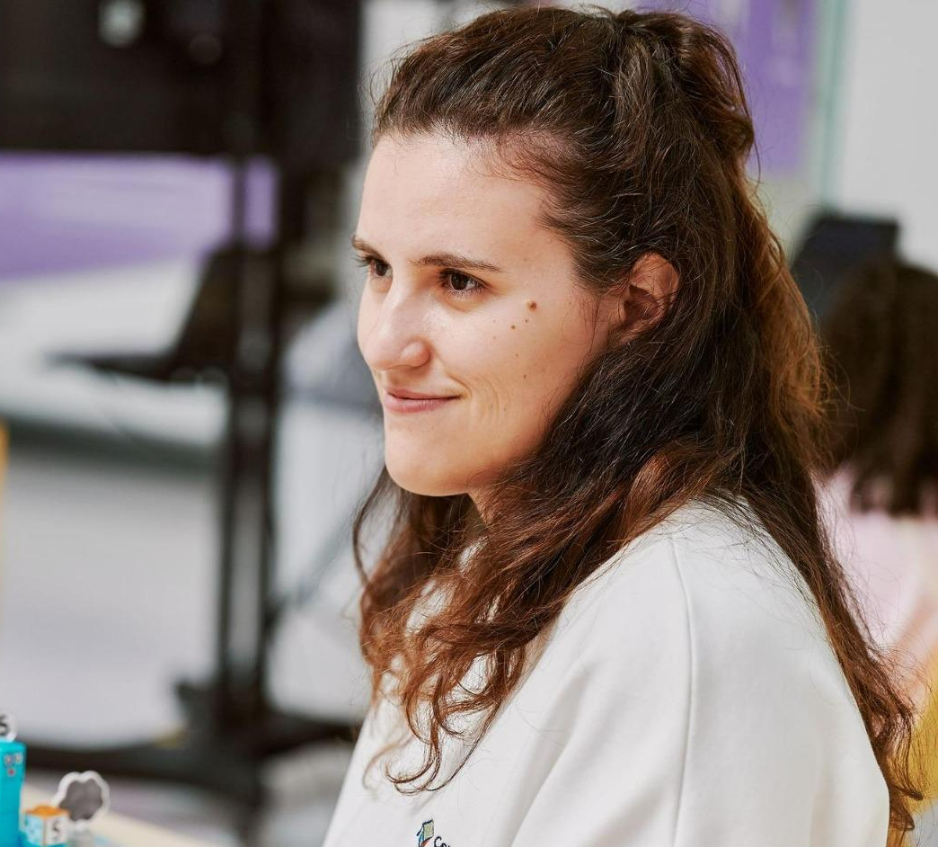
Пять эффективных методов повышения орфографической зоркости детей
Богук Мария Павловна
методолог школьного и дошкольного обучения,
спикер всероссийских вебинаров и конференций,
автор десятка обучающих пособий,
разработчик морфемного конструктора.
Notes:
1

Slide 2
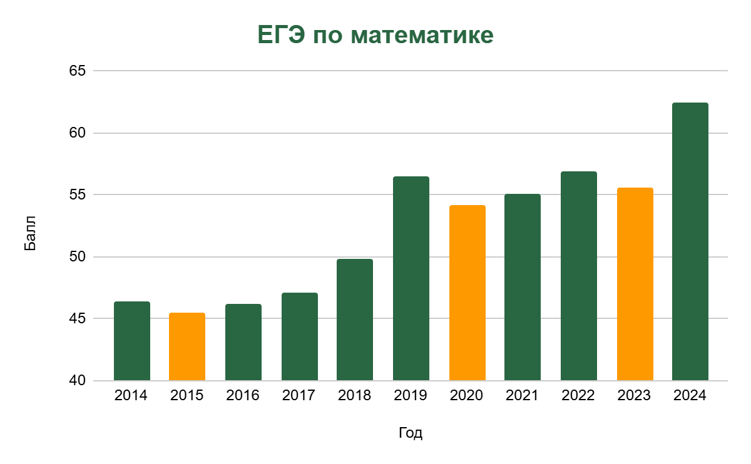
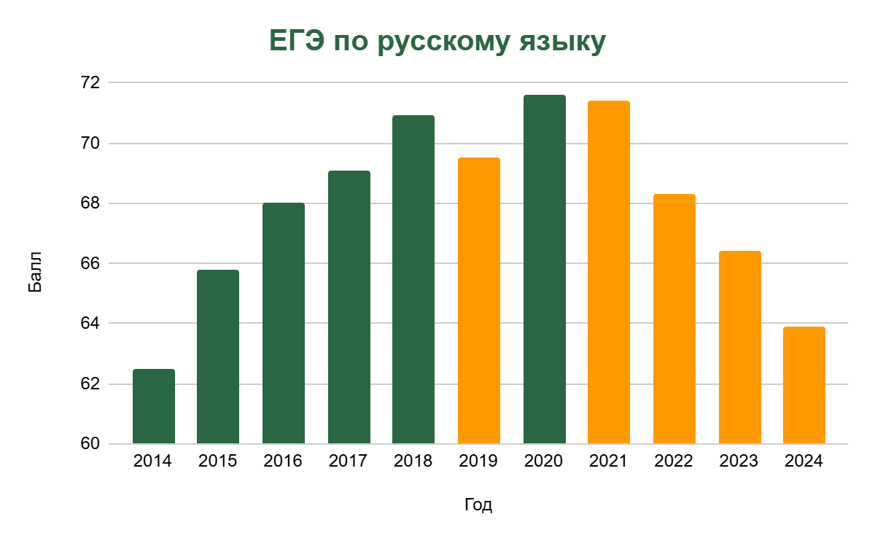
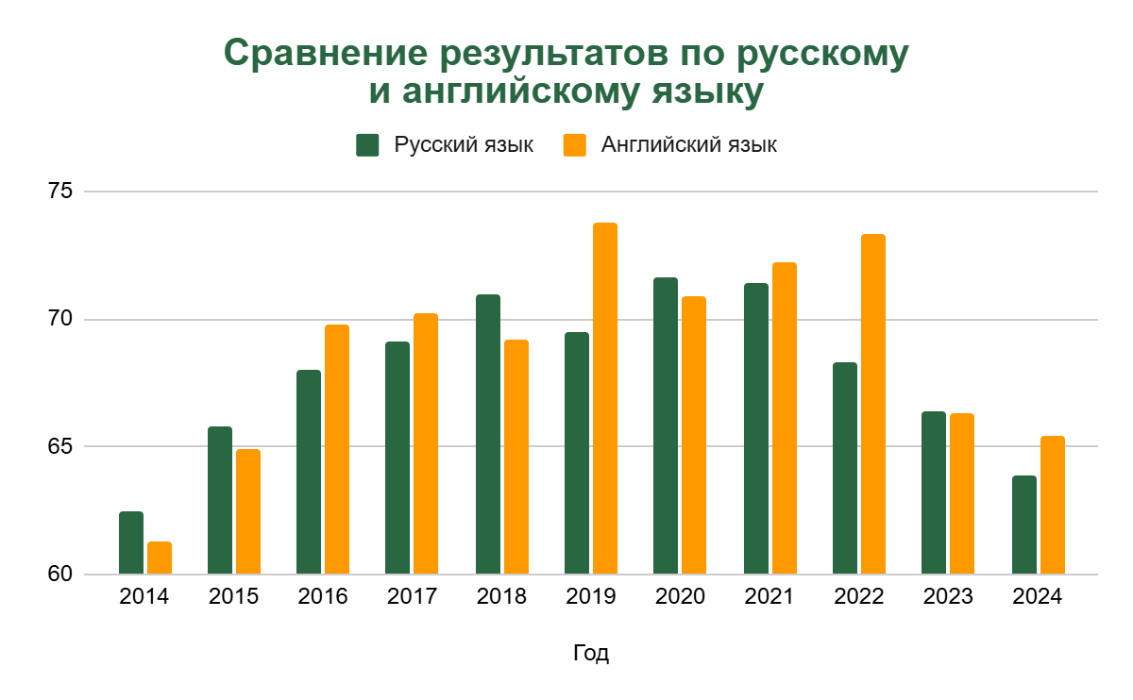
Средний балл ЕГЭ по русскому языку ежегодно снижается
Notes:
2

Slide 3
Что такое орфографическая зоркость?
«В лингвистической литературе орфография определяется как совокупность (система) правил, обеспечивающих единообразие написаний в тех случаях, где предполагаемы личные написания» (М.Р. Львов)
Орфографическая зоркость ー это умение замечать орфограммы, то есть те случаи при письме, где при едином произношении возможен выбор написания (М.С. Селезнёва).
Notes:
3

Slide 4
Почему дети не видят орфограммы?
Этап анализа | Проблема
Определить часть речи | Не умеют правильно определять часть речи
Выделить ошибкоопасные места | Не видят сильные и слабые позиции
Определить место орфограммы в слове | Не умеют делать морфемный разбор слов
Определить вид орфограммы | Не знают правила
Проверить орфограмму | Маленький словарный запас
Notes:
4

Slide 5
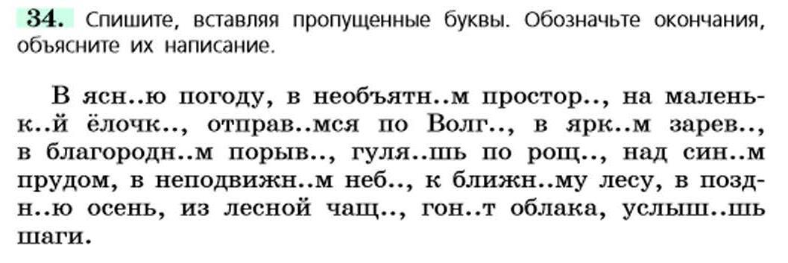
Классический метод развития орфографии у детей
Notes:
5

Slide 6
Метод орфографического чтения
(П.С. Тоцкий)
«Слова, которые нельзя проверить правилом, писались на отдельных карточках размером 6 х 30 см стандартным крупным шрифтом, буквами высотой в 3 см. Орфограмма окрашивалась в красный цвет. Учитель произносил слово так, как оно написано, и дети обязательно повторяли вслух за ним три-четыре раза. Дальше надо было с несколькими словами придумать словосочетания или предложения и записать их»
КОЛОДЕЦ
КОННАЯ
Notes:
6

Slide 7
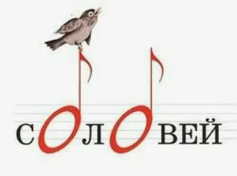








Ассоциативный образ
(Т.В. Шкляровой)
Суть метода состоит в том, что орфограмма словарного слова связывается с ярким ассоциативным образом. Ассоциации запоминаются хорошо, если они вызывают интерес, любопытство, а ещё лучше — улыбку или смех.
Notes:
7

Slide 8
Ассоциативный образ
(Т.В. Шкляровой)
Суть метода состоит в том, что орфограмма словарного слова связывается с ярким ассоциативным образом. Ассоциации запоминаются хорошо, если они вызывают интерес, любопытство, а ещё лучше — улыбку или смех.
Notes:
8

Slide 9
«Письмо с дырками»
(М.С. Соловейчик)
Это прием, при котором ученик намеренно не пишет буквы (или знаки) в «опасных местах», где возможна ошибка. В этом месте он оставляет пропуск в виде черточек (_) или точек (...).
Люблю гр_зу в н_чал_ мая.
Notes:
9

Slide 10
«Письмо с дырками»
(М.С. Соловейчик)
Это прием, при котором ученик намеренно не пишет буквы (или знаки) в «опасных местах», где возможна ошибка. В этом месте он оставляет пропуск в виде черточек (_) или точек (...).
Люблю грозу в начале мая.
Notes:
10

Slide 11
Морфемный метод изучения русской орфографии
Основан на наблюдении за однокоренными и одноструктурными словами для выявления законов и закономерностей правописания изученных морфем, соотнесение своих наблюдений с существующим правилом орфографии.
Задача ребенка — узнать подлинный образ морфемы в искаженном произношении и передать его на письме в соответствии с правилом.
Notes:
11

Slide 12
Сравнение методов обучения
Критерий | Морфемный метод | Орфограф. чтение | Ассоциат. метод | Письмо с дырками | Списывание
Осознан- ность | + | — | — | + | —
Скорость | + | + | + | — | —
Глубина анализа | + | — | — | + | —
Творчество | + | — | + | — | —
Разноуров- невость | + | — | — | + | —
Notes:
12

Slide 13
Вместо заключения
! По данным обследований, более чем у 30% учащихся умение видеть орфограмму (так называемая орфографическая зоркость) формируется стихийно.
! Любой инструмент в руках педагога должен работать системно.
Notes:
13

Slide 14

Контакты
Богук Мария
тел.: 8 (985) 957-13-74
почта: mera-109@yandex.ru
Notes:
14

Slide 15

Notes:
15

